Slide 1
逻辑设计与HCL
Processor Arch : ISA & Logic (2)
郑林泽 王融乐

Slide 2
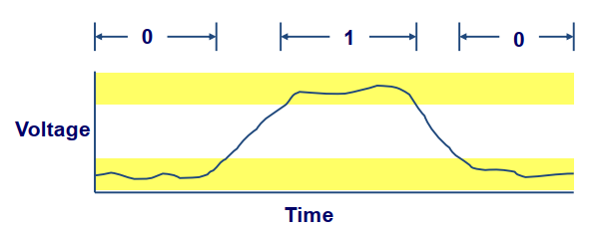
4.2.0 逻辑设计的基础
信息传递：高/低电压
（communication）
信息计算：布尔运算 → 组合逻辑
（calculation）
信息存储：按位存储 → 时序逻辑
（storage）
Notes:
数字信号：只考虑1位
有上升沿和下降沿，需要时间
防止噪声

Slide 3

4.2.1 逻辑门
逻辑门：数字电路的基本计算单元
操作对象：位（注意符号）
输出=输入元素的某个布尔函数

Slide 4
4.2.2 组合电路
组合电路：将很多逻辑门组合成一个网，构建而成的计算块。
组合电路的形成条件与限制：
·逻辑门输入：一个系统输入（主输入）/一个存储器单元的输出
/某个逻辑门的输出
·不能将两个（或多个）逻辑门的输出直接连接在一起（造成信号矛盾、故障）
·网必须是无环的（防止回路造成歧义）

Slide 5
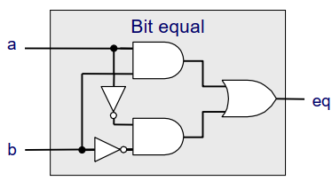
4.2.2 HCL布尔表达式
HCL（Hardware Control Language）即硬件控制语言
实例：bool eq = ( a && b )||( !a && !b )
Notes:
细节：与C语言的不同（只是给表达式命名）

Slide 6
4.2.2 组合电路的特点
HCL：持续地响应输入端的变化（有一定延迟）
C：程序执行时被遇到才会进行求值
HCL：只对位值（0和1）操作
C：允许参数为任意整数（0为FALSE，其他为TRUE）
HCL：简单响应输入变化
C：可能只会部分求值（当参数值已可被确定时）

Slide 7
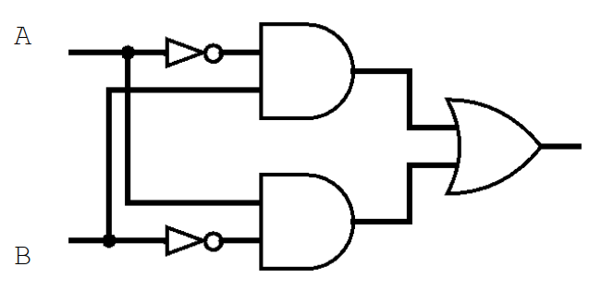
4.2.2 小练习
【答】(!A && B) || (A && !B)
写出如下电路的表达式

Slide 8
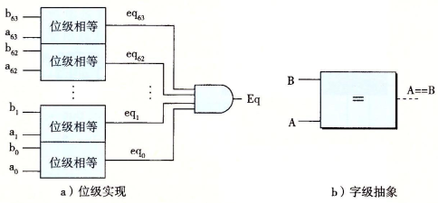
4.2.3 字级组合电路、HCL整数表达式
对每个位分别做运算，然后再对所有结果作处理。
e.g.字级相等测试电路：对每个位进行eq，最后对每个结果取与

Slide 9
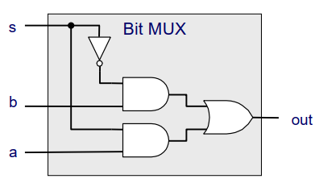
4.2.2/3 多路复用器
多路复用器：一种简单而有用的组合电路，根据输入信号的值，从一组不同数据信号中选择一个。
e.g.单个位的多路复用器 bool out = (s&&a)||(!s&&b)

Slide 10
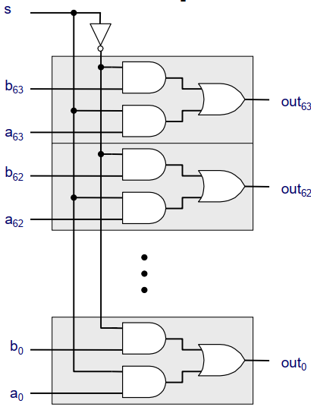
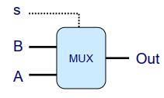
4.2.2/3 多路复用器
e.g.字级多路复用器
int Out = [ s : A ; 1 : B; ];
Notes:
字级多路复用器电路：当控制信号s为1时，输出会等于输入字A，否则等于B。
情况表达式：顺序往下

Slide 11
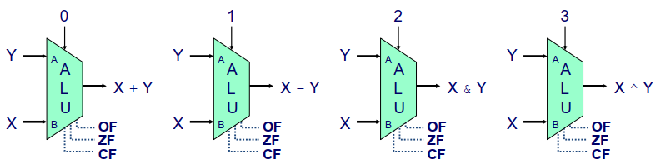
算术/逻辑单元 ALU ( Arithmetic Logic Unit )

Slide 12
4.2.5 存储器与时钟
时序电路：有状态并在这个状态上进行计算的系统。
时钟：周期性信号，控制新值加载到设备的时间。
考虑以下两类存储器设备：
时钟寄存器（寄存器）：存储单个位或字，由时钟信号控制。
随机访问存储器（RAM，内存）：存储多个字，用地址选择读或写的字。
Notes:
寄存器（硬件与机器级编程有差别）
硬件寄存器 程序寄存器

Slide 13
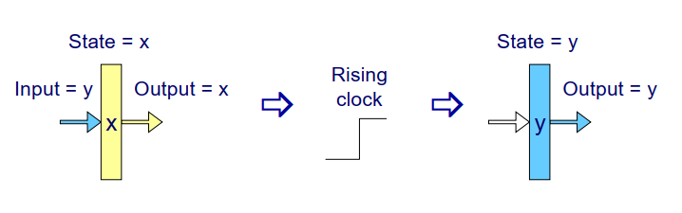
4.2.5 时钟寄存器（硬件寄存器）
时钟寄存器工作机制：
大多数时候→稳定状态
上升沿（时钟变成高电位时）：加载输入信号到寄存器中
（当且仅当时钟到达上升沿时，值才会从寄存器输入传送到输出）

Slide 14
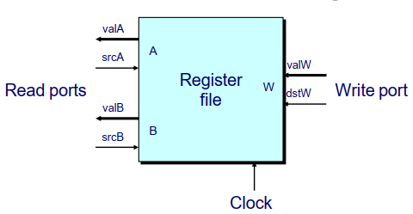
4.2.5 寄存器文件
2个读端口，1个写端口
读端口：地址输入srcA/B和数据输出valA/B
机制（类似组合电路）：地址输入设置为某寄存器ID后，一段延迟后，存储值会出现在val上。
写端口：地址输入dstW和数据输入valW
机制（类似时钟寄存器）：时钟上升沿时，valW会被写入输入dstW上寄存器ID指示的程序寄存器。

Slide 15
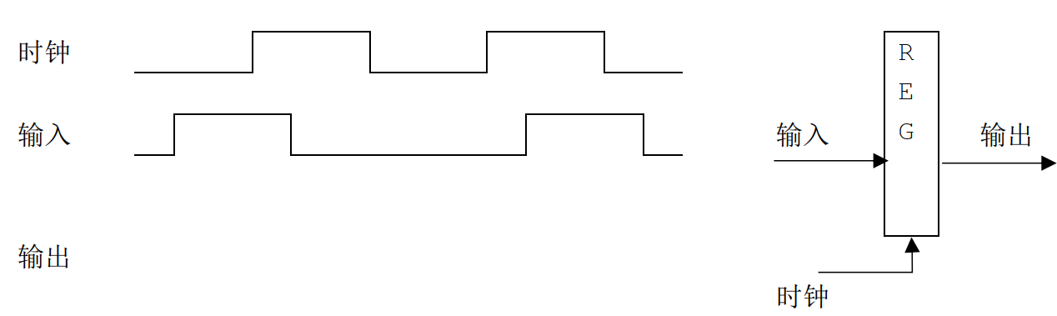
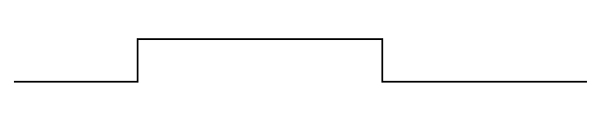
4.2.5 小练习
下列寄存器在时钟上升沿锁存数据，画出输出的电平（忽略建立/保持时间）

Slide 16
小结
信息计算
——通过组合逻辑实现
——计算布尔表达式
——持续对输入变化作出反应
信息储存
——寄存器：储存单个字/位，随时钟上升沿加载值
——随机访问存储器：储存多个字，可能有多个读或写端口，
当地址输入发生变化时读取字，随时钟上升沿写入字

Slide 17
HCL简单总结
数据类型：bool（位：a, b, c, etc.） int（字：A, B, C, etc.）
信号定义：bool a = bool-expr ; int A = int-expr ;
HCL表达式（按照表达式的类型分类）：
·布尔表达式：逻辑门表达式（a&&b等），字表达式（A<=B等），
集合关系（e.g. A in { B, C, D } 即A==B||A==C||A==D）
·字表达式：★情况（case）表达式
e.g.[ a : A; b : B; c : C ]
——原则：顺序向下执行，依次测试表达式a, b, c
——对于第一次成功的测试，返回字表达式A, B, C，

Slide 18
谢谢大家！

